Slide 1
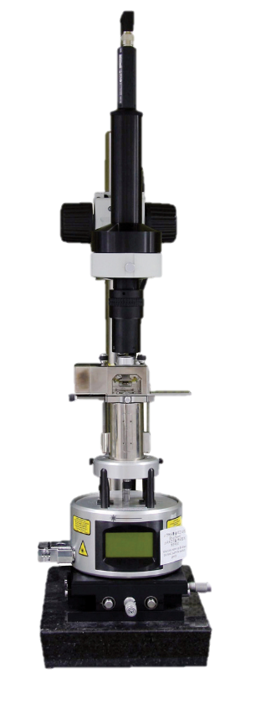
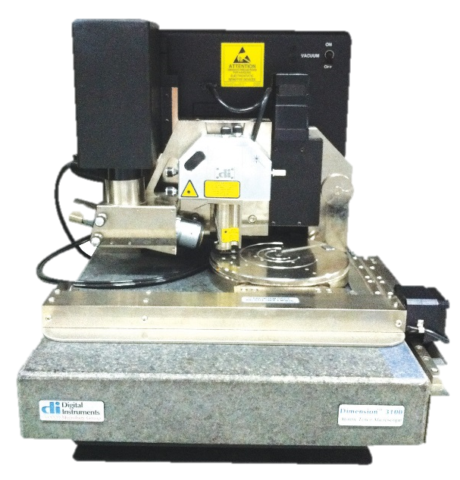
Atomic Force Microscopy
UMAL-1407-04
Yeong-Bi Kang
2016-10-05

Slide 2
UCRF 운영지침
제1장 총칙
제1조(목적) 이 지침은 「연구지원본부 운영규정」제9조에 의하여 울산과학기술대학교 연구지원본부(이하 “연구지원본부”라 한다)의 운영에 필요한 세부 사항을 정함을 목적으로 한다.
제2조(적용범위) 이 지침은 본 대학교의 교수, 대학원생, 학부생, 연구원 및 연구지원본부 수시 출입자, 그리고 장비 담당자에게 적용된다.
제3조(용어의 정의) 이 지침에서 사용하는 용어의 정의는 다음 각 호와 같다.
1. “자율 사용”이라 함은, 본 대학교에 소속된 교직원 또는 학생 중에서 연구지원본부에서 정한 절차를 따라 자율 사용 자격을 얻은 자가, 장비담당자의 도움 없이 독립적으로 장비를 이용하는 것을 말한다.
2. “자율 사용자”라 함은, 제1호의 “자율 사용”에 관한 자격을 얻은 자를 말한다.
3. “분석 및 공정 의뢰”라 함은, 연구지원본부의 공용장비를 이용하여 시험분석 또는 공정의 결과를 얻기 위하여 장비담당자에게 일련의 분석 및 공정 과정을 의뢰하는 것을 말한다.

Slide 3
UCRF 운영지침
제2장 운영관리
제4조(출입관리) ① 연구지원본부의 각 실 중 출입 제한이 있는 실험실의 출입 권한을 얻기 위해서는 신청서를 작성하여 지도교수와 연구지원본부의 담당자의 승인을 득한 후 등록해야 한다.
② 장비 유지관리 및 보수의 목적으로 출입하고자 하는 경우, 담당자의 동행 또는 승인 하에 출입해야 한다.
③ 출입자 안전 교육이 필요한 실험실은 실별로 정한 별도의 교육을 선행하여 실시한 후 출입을 허가한다.
제5조(분석 및 공정 의뢰) ① 연구지원본부에서 지원 가능한 분석 및 공정에 대한 의뢰는 의뢰자와 장비 담당자간 사전에 직접 협의한다.
② 분석 및 공정을 의뢰하는 자는 담당자가 장비 또는 시설의 정상적인 작동과 안전을 유지하는데 필요한 정보 및 연구 내용을 파악할 수 있도록 협조하여야 한다.
③ 분석 및 공정 서비스는 선착순 응대하는 것을 기본 방침으로 하며, 장비 점검 및 수리 등 특이사항 발생 시에는 장비 담당자의 판단에 따라 의뢰 내용을 유보 또는 취소할 수 있다.
④ 의뢰자로부터의 특별한 요청이 없을 경우, 각 담당자는 의뢰 결과를 통보한 날로부터 7일을 초과한 시점에 시료를 폐기할 수 있고 3개월을 초과한 시점에 분석 및 공정 서비스 결과물 또는 결과 데이터를 폐기할 수 있다.
제6조(자율 사용 자격) ① 자율 사용 자격을 취득할 수 있는 자는 본 대학교에 소속된 대학원생, 연구원, 교수, 그리고 지도 교수의 승인을 얻은 학부생으로 제한한다.
② 자율 사용 자격은 각 실험실 별로 정한 조건(안전 교육, 장비 사용 교육, 평가 등)을 만족시키는 자에게 부여한다.
③ 자율 사용자 명단은 6개월마다 갱신하여 연구지원본부 홈페이지에 공지된다.
④ 장비 사용 최소 횟수(최근 6개월간 10회) 미만일 경우 또는 장비 담당자의 판단에 의하여 자격이 취소될 수 있으며, 자격이 취소되었을 경우 담당자와 협의 후 재교육을 통하여 자격 부여가 가능하다.

Slide 4
UCRF 운영지침
제7조(자율 사용자의 의무) ① 자율 사용자는 장비 사용시 교육 받은 내용을 준수하고, 특이사항 발생시 담당자와 반드시 협의하며 연구 장비․시설의 작동과 안전 유지에 협조하여야 한다.
② 자율 사용자는 해당 장비의 이용기간 동안 본인의 부주의로 발생한 사고, 기기 손상, 고장 및 분실 등에 대해 책임을 지고 보상한다.
③ 장비 사용 시작 시점의 24시간 전에 예약한 장비 사용 예약의 취소 기한은 예약한 사용 시간의 시작 시점으로부터 12시간 전 까지 이며, 예약 취소를 원할 때는 반드시 장비 담당자에게 정규근무시간(평일 09:00~18:00) 중에는 전화 또는 메일로, 정규 근무시간이 아닌 때에는 메일로 연락을 취해야 한다.
④ 장비 사용 시작 시점으로부터 24시간 전에 예약한 장비 사용 예약의 취소 기한은 예약한 사용 시간의 시작 시점이 되기 전까지 이며, 예약 취소를 원할 때는 반드시 장비 담당자에게 정규근무시간(평일 09:00~18:00) 중에는 전화 또는 메일로, 정규 근무시간이 아닌 때에는 메일로 연락을 취해야 한다.
⑤ 야간 또는 장비 담당자의 정규 근무시간(평일 09:00~18:00)이 아닌 때에 장비 사용 후에는 소등․출입문단속․주변 정리 등을 확인하고 퇴실한다.
제8조(자율 사용 제한) ① 연구지원본부는 사용자 다수의 편의와 쾌적한 연구환경 유지 및 사용자의 장비 사용 의식 수준 제고를 위하여 사용자에게 제재를 가할 수 있다.
② 제1항의 제재 기준은 「별표1.공용장비 사용자 벌점 부과 및 조치 기준」에 따른다.
제9조(시험분석료 청구) ① 분석 및 공정 의뢰자 또는 자율 사용자에게 분석 및 공정 종료 후 익월에 시험분석료 청구서를 발송하며, 시험분석료는 계좌로만 납입할 수 있다.
② 분석 및 공정 의뢰자와 자율 사용자는 「연구지원본부 운영규정」제8조에 정한 시험분석료 기준에 의하여 청구되는 금액을 소정의 절차를 따라 납부할 의무를 가진다.
③「연구지원본부 운영규정」제8조에 정한 시험분석료 기준은 의뢰 또는 사용 전에 의뢰자 또는 사용자에게 제공될 수 있다.
④ 최초 의뢰 또는 사용시에는 사업자 등록증 및 통장 사본을 연구지원본부 행정실에 송부하여야 한다.
⑤ 사업자 등록증의 변경이 있을 시 미리 행정 담당자에게 변경 사실을 고지하고 사본을 송부하여야 한다.
⑥ 시험분석료 청구서는 연구지원본부 행정실에서 발급하며, 청구서 송부 시점으로부터 1개월 이내에 납부하여야 한다. 납부가 연체되는 경우, 연구지원본부는 해당 사용자 및 연구실에 서비스 지원을 중단할 수 있다.
⑦ 분석 및 공정 의뢰자의 실수로 인해 분석 및 공정 과정에 소요되는 시간이 증가한 경우 시험분석료를 추가로 청구할 수 있다.
제10조(기타) 이 지침의 시행에 필요한 기타 세부 사항은 각 실별 규정에 따른다.

Slide 5
UCRF 벌점 부과 기준
순번 | 벌 점 부 과 내 용 | 벌점
[장비 사용 자격]
1 | 해당 장비에 대하여 직접 사용이 허가 되지 않은 사용자가 기기를 사용 | 5
2 | 장비 예약하지 않고 장비 사용 | 3
3 | 장비 예약자 본인이 아닌 자가 장비를 사용 | 3
[장비 사용 예약]
4 | 허용시간 이외의 시간에 장비 예약 및 사용 | 1
5 | 장비 예약시간을 초과하여, 예약시간 종료 전에 초과시간에 대한 예약없이 장비 사용 | 1
6 | 장비 예약 취소 사실 통보 없이 해당 시간에 장비 사용하지 않은 경우 | 3
7 | 「연구지원본부 운영지침」제7조의 내용을 기준으로, 장비 예약 취소 기한이 지나서 예약을 취소한 경우 | 1
8 | 예약 후 장비담당자에게 통보하지 않고 기기 사용 | 1
[부주의한 행동]
9 | 장비 사용 중 허용되지 않은 기능 조작 | 3
10 | 장비 사용 중 장비의 이상이나 고장 발견 후 담당자에게 즉시 고지하지 않은 경우 | 3
11 | 사용자 부주의로 기기 손상 및 고장 | 5
12 | 사용자 부주의로 장비 부속품 분실 또는 파손 | 5
13 | 장비 사용 후 장비사용일지를 작성하지 않거나 허위 작성 또는 일부만 작성 | 1
14 | 담당자가 장비 또는 시설의 정상적인 작동과 안전을 유지하는 데에 반드시 파악해야할 시료의 정보를 제공하지 않아 장비 손상 및 고장을 초래 | 3
15 | 야간 또는 장비 담당자의 정규 근무시간이 아닌 때에 장비 사용 후 소등․출입문단속․주변 정리 등을 확인하지 않고 퇴실 | 3
16 | 유독 물질 및 가스의 누출 또는 화재 발생의 위험을 초래 | 5
17 | 타인의 개인물품(분석 및 공정 소모품 및 기자재)을 사전 동의 없이 사용하거나 훔치는 행위 | 5

Slide 6
UCRF 벌점 부과 기준
구 분 | 벌점 | 조 치 내 용
(장비 사용자 개인)
개인에게 부과된 벌점 합산 | 5점 이상 | 장비 담당자가 사용자 및 지도교수에게 이메일로 통보(벌점 8점 이상일 시 장비 사용이 3개월간 금지됨을 공지)하고 해당 사용자의 벌점 내역을 기기실에 게시
 | 8점 이상 | 장비 담당자가 사용자 및 지도교수에게 사용자의 해당 장비 사용이 3개월간 금지되고 재교육 후 사용이 가능함을 이메일로 통보하고 지도교수에게 공문 발송, 해당 사용자의 벌점 내역을 기기실에 게시
(사용자 소속 연구실)
동일 연구실에서 동일 장비에 대하여 연구실 소속 학생들에게 부과된 벌점 합산 | 12점이상 | 장비 담당자가 지도교수와 해당 사용자에게 벌점 15점 이상일 시 해당 연구실의 해당 장비 사용이 3개월간 금지됨을 이메일로 통보
 | 15점이상 | 장비 담당자가 지도교수에게 해당 연구실의 해당 장비 사용이 3개월간 금지됨을 이메일로 통보, 지도교수에게 공문 발송, 해당 사용자의 벌점 내역을 기기실에 게시
동일 연구실에서 연구지원본부 전체 장비에 대하여 연구실 소속 학생들에게 부과된 벌점 합산 | 20점이상 | 연구지원본부에서 지도교수와 소속 학생에게 벌점 25점 이상일 시 해당 연구실의 연구지원본부 전체 장비 사용이 1개월간 금지됨을 이메일로 통보
 | 25점이상 | 연구지원본부에서 지도교수와 소속 학생에게 해당 연구실의 연구지원본부 전체 장비 사용이 1개월간 금지됨을 이메일로 통보, 지도교수에게 공문 발송, 해당 벌점 내역을 연구지원본부 게시판에 게시

Slide 7
UCRF Self-user System
1. UCRF 회원가입 및 출입신청
- UCRF homepage : http://ucrf.unist.ac.kr
- 출입신청 담당자 (연구지원본부) 메일 송부 -> 신청서 작성 -> 담당자에게 제출
2. Log in system (True Café)
- Self-user Test를 통과한 사람에 한하여 부여하며 1개의 아이디로 모든 분석장비 Login 가능,
단 동시 로그인 불가
- 자동으로 Login or Logout 시간을 저장
3. Data Upload & Download System (core FTP)
- 분석 PC 보호차원에서 모든 Self-user 및 의뢰자 사용 (강제)
- Core FTP(or Filezilla) 설치 후 IP, ID, PW, Port 정보 입력 후 사용
- USB없이 본인의 PC에서 결과를 바로 다운 받아 볼수 있음.
- 용량초과시 자동삭제 기능 → 반드시 본인 Data 관리는 철저히 할 것.
4. 처음 UCRF 분석을 의뢰할 경우, 반드시 담당장비 및 담당자 이름 및 연락처 확인 요망

Slide 8
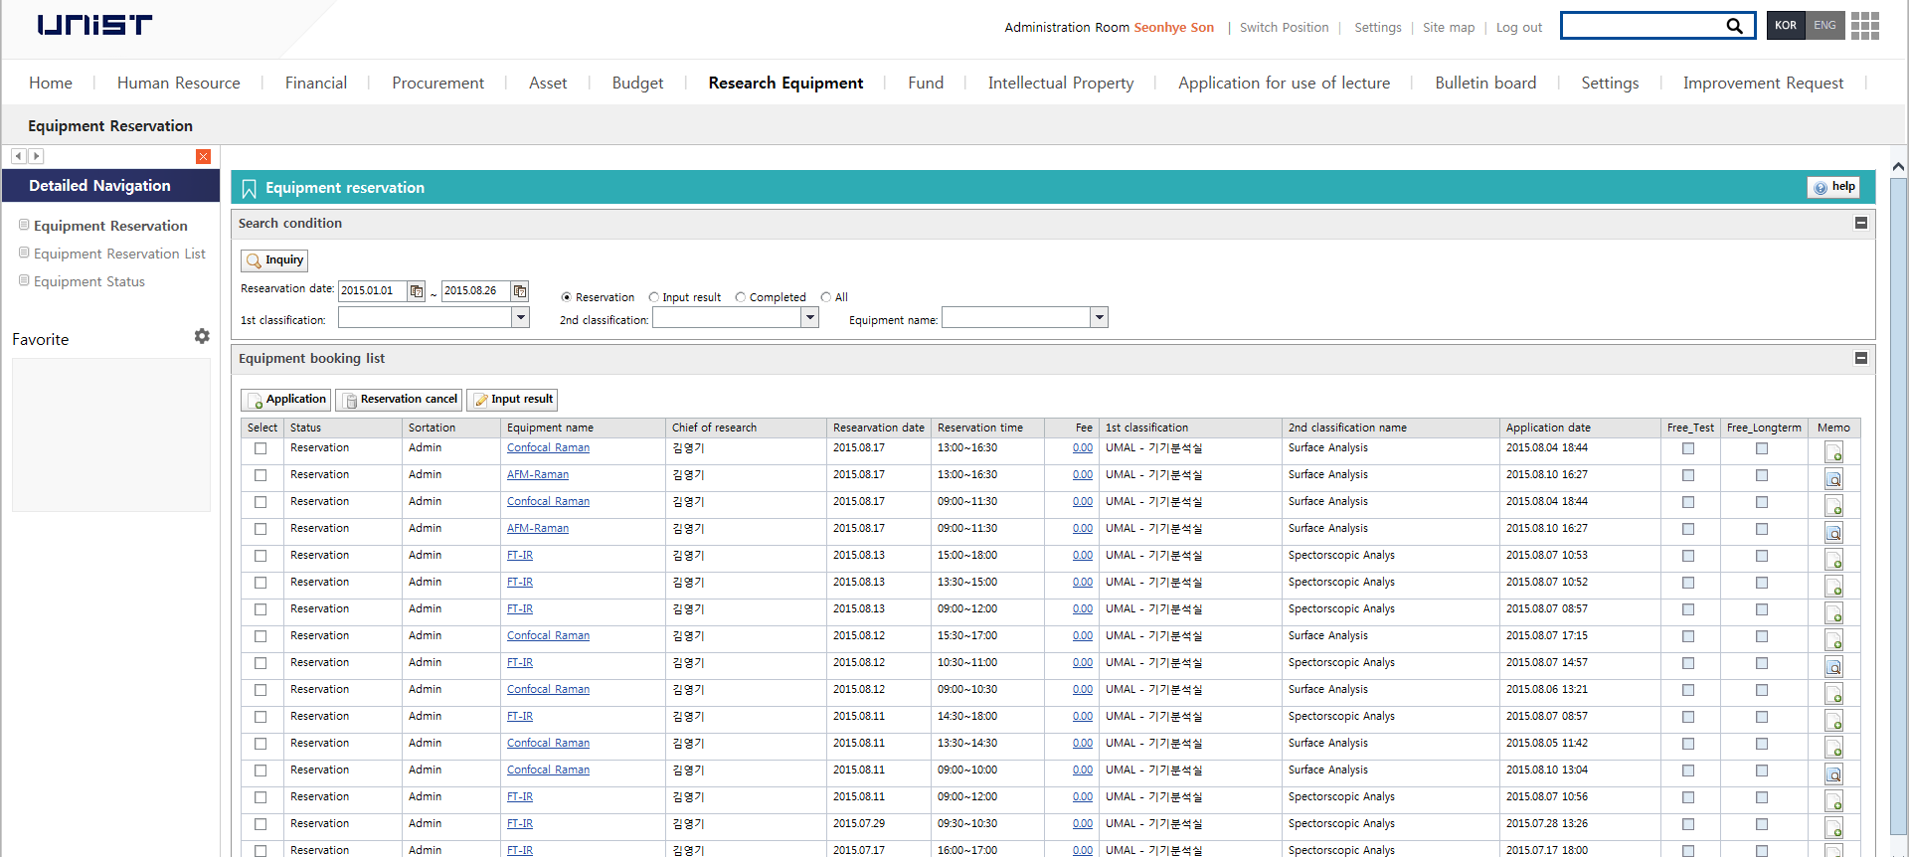
Reservation system
portal.unist.ac.kr – Research Equipment– Equipment reservation/input result

Slide 9
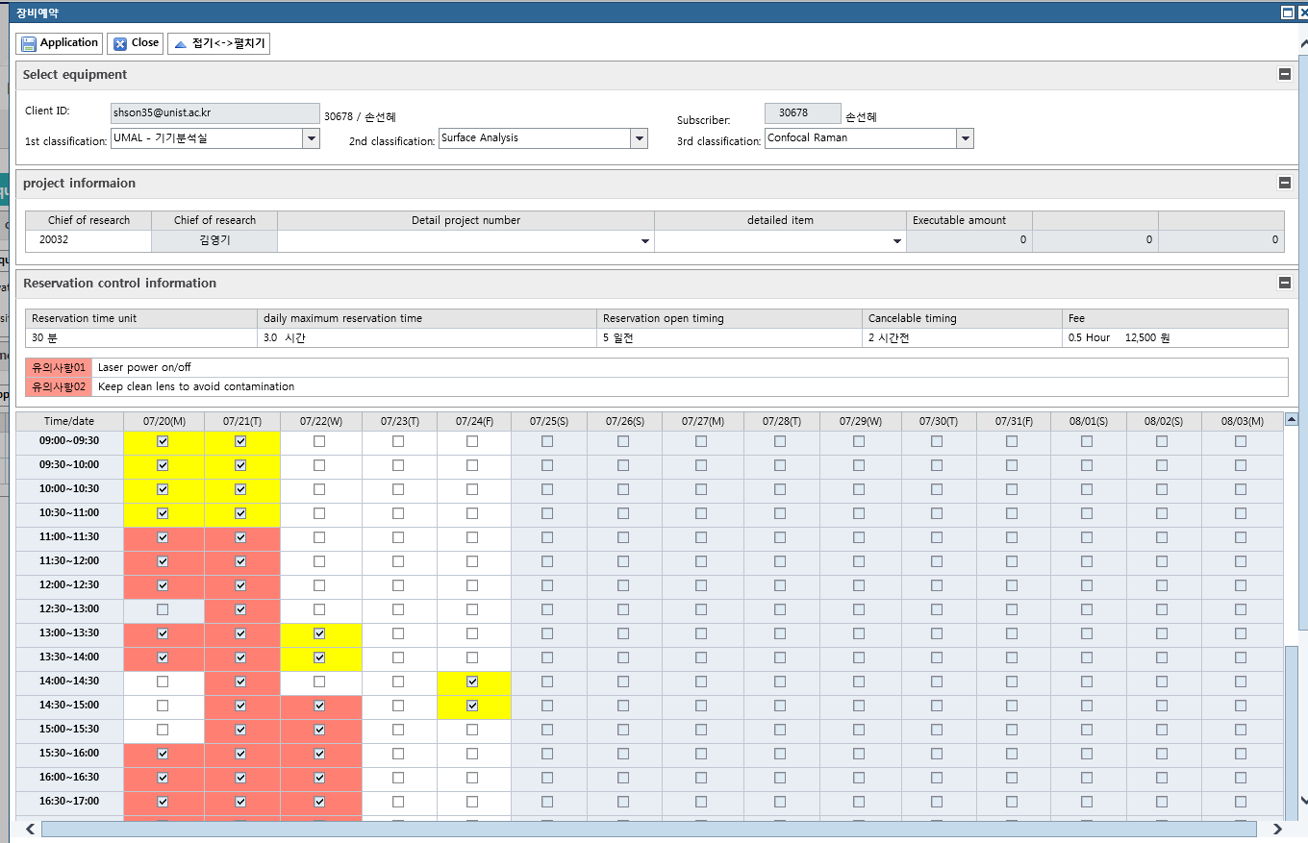
Reservation
Inquiry
Application
3)
1)
1) Select the classification and equipment
2) Select the time you want on white box.
Yellow box : my reservation
Red box : others reservation
3) Click application
2)

Slide 10
Reservation cancel
Select the reservation.
Click the ‘reservation cancel’.

Slide 11
Input result
After measurement, you have to input result instead of filling in log sheet
Select the reservation.
Click the ‘Input result’.
Check the information and click ‘save’

Slide 12
Data upload & download
외부 PC 접속시
UCRF 내부 PC 접속시
Common ID : djlim
Common PW : 0254

Slide 13
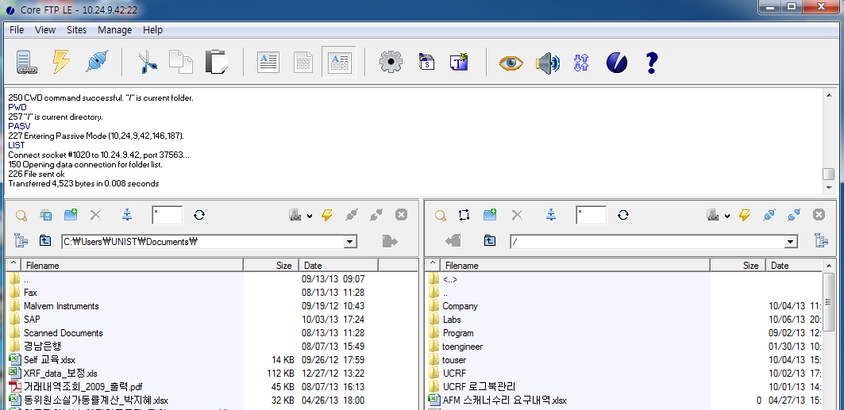
Data upload & download
Equipment PC
Network Connect
Server PC
Researcher PC
100. 100. 100.30
100. 100. 100. 247
Internet Connect
10.24.9.74
10.24.9.74
분석 PC or My PC
Server PC

Slide 14
Equipment
Dimension AFM
Multimode AFM

Slide 15
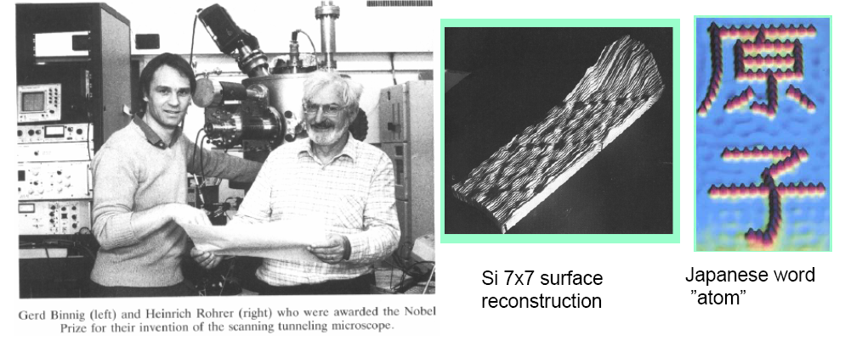
History of SPM
주사 탐침 현미경(SPM) = STM + AFM
- STM (Scanning Tunneling Microscope)
- 1982 : Bining, Rohrer, Gerber, and Weibelat IBM, Zurich 개발
1986 : Received Nobel Prize
AFM (Atomic Force Microscope)
1986 : Binning, Quate, and Gerber, IBM and Standford 개발
1989 : 처음으로 상품화 Tapping Mode™ AFM 개발 - 1994 : Fluid Tapping ™Mode 개발
- 2001 : Fast Scan 개발
- 2003 : TR-Mode™개발
- 2006 : Harmonic Image 개발

Slide 16
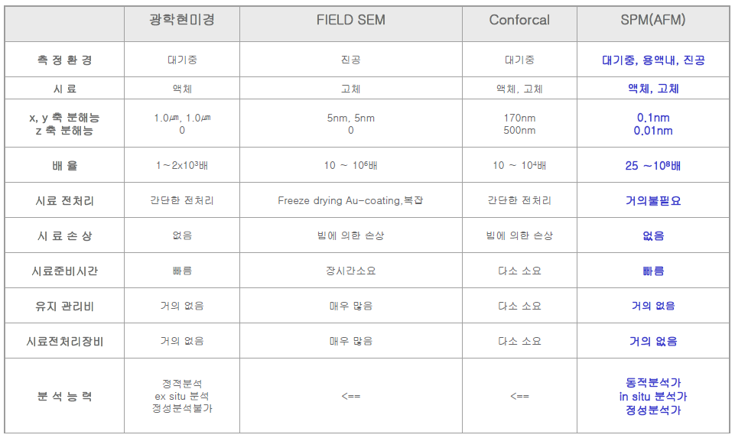
Characteristics of SPM

Slide 17
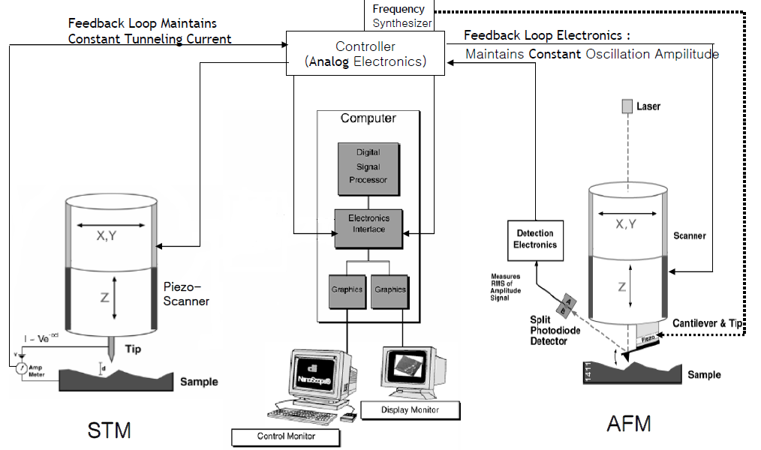
Basic principles

Slide 18
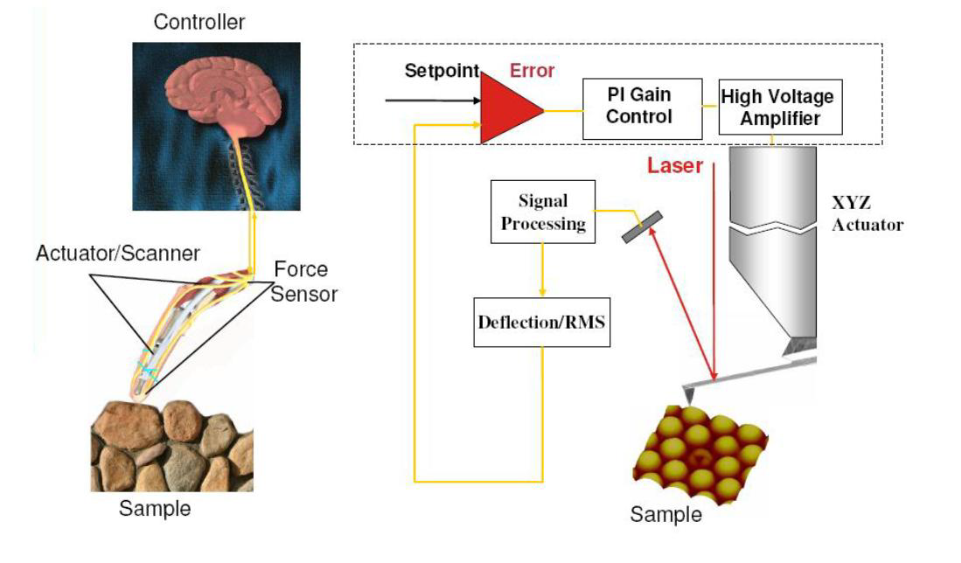
Basic principles
AFM에서는 STM과는 달리 텅스텐 또는 백금으로 된 탐침 대신 나노 기술로 제조된 프로브(Probe)를 사용
이 프로브는 프로브의 모판(substrate) 끝에 아주 미세한 힘(nN))에서 쉽게 휘어지는 캔틸레버(cantilever)가 있고, 이 끝에는 탐침(tip)이 부착됨
프로브 탐침의 끝을 샘플 표면에 근접시키면 인력 또는 척력이 작용하여 캔틸레버의 휨이 발생
휨이 일정하게 유지되도록 궤환 회로에 의해 정밀 제어하면서 각 (x,y)점에서 스캐너의 수직위치를 저장하여 샘플표면의 삼차원 영상을 획득

Slide 19
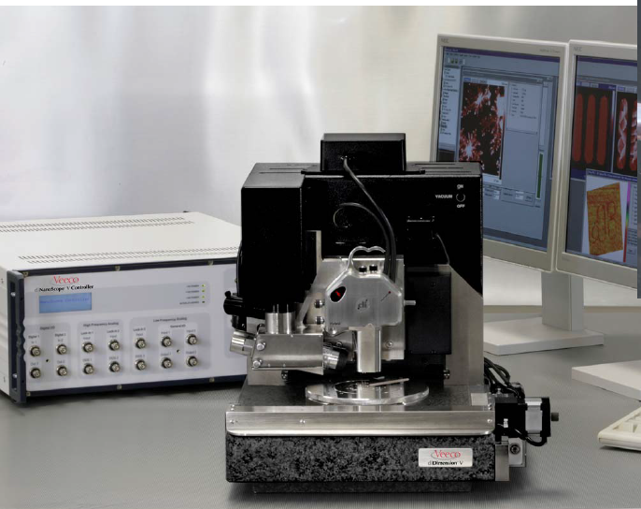
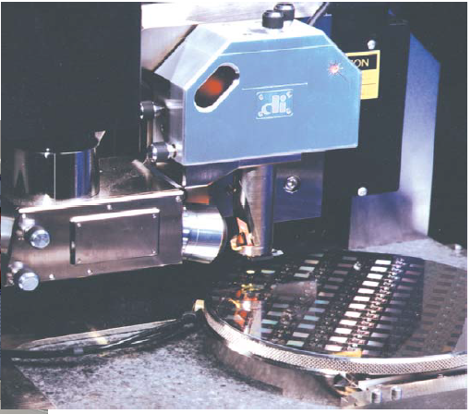
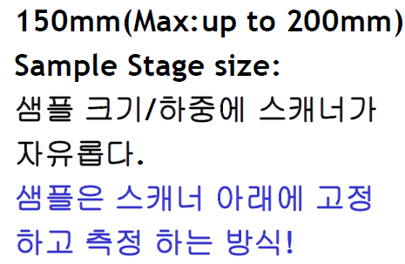
Large Stage SPM(Dimension)

Slide 20
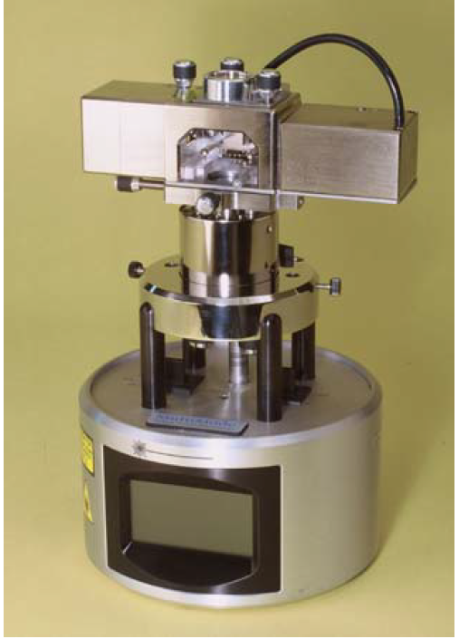
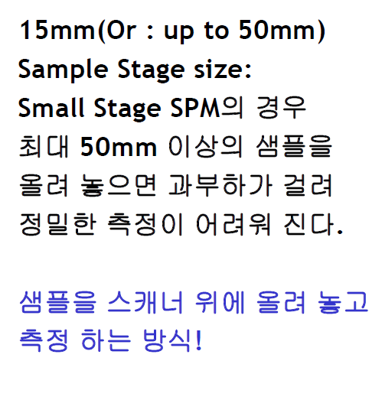
Small Stage SPM(Multimode)

Slide 21
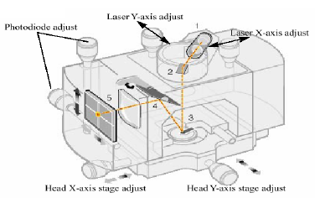
Scanning the Sample

Slide 22
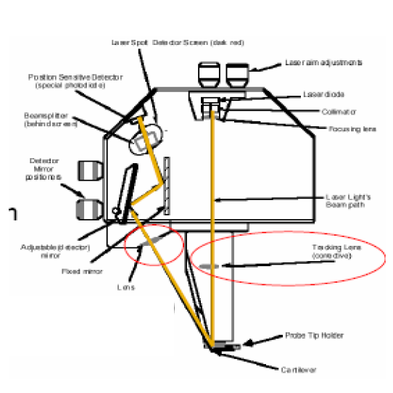
Scanning the Tip

Slide 23
Scanner

Slide 24
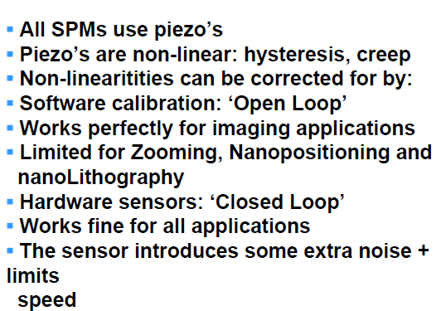
Closed loop & Open loop Scanner

Slide 25
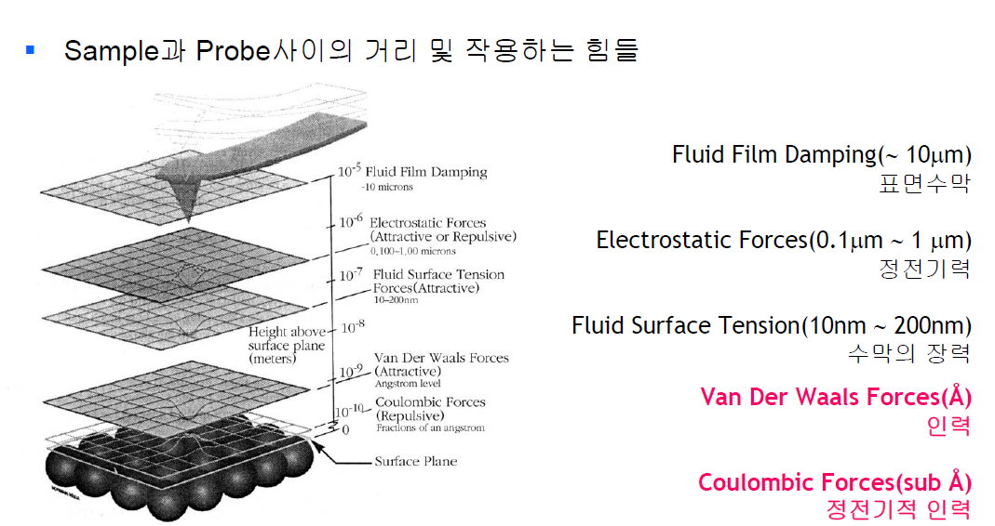
The force of the interface

Slide 26
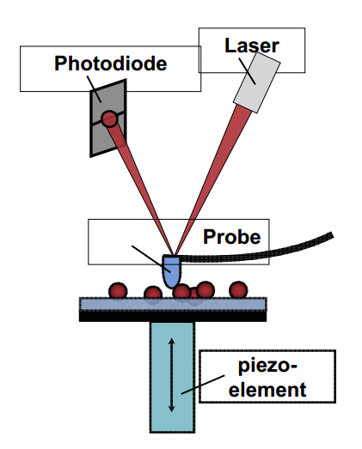
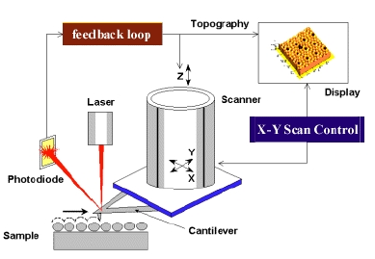
The principle of afm
STM(Scanning Tunneling Microcopy)의 문제점 해결
원자와 원자와의 반발력과 인력
전기적인 특성과 무관하므로 도체, 반도체 및 부도체 등 모든 시료의 분석에 범용적으로 적용

Slide 27
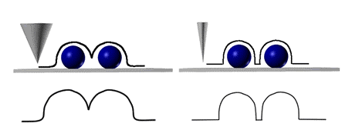
Resolution
기존의 microscope는 한가지의 해상도, 즉 평면에 대한 해상도만 있습니다. 반면, 원자현미경은 두 가지 해상도, 즉 평면에 대한 것과 시료 표면에 대하여 수직 방향의 것입니다.
평면 해상도(Plane Resolution): 이 평면 해상도는 스캐닝에 사용되는 프로브의 형상에 크게 좌우됩니다. 일반적으로, 프로브가 뾰족할수록 AFM 이미지의 해상도는 더 높아 집니다. 아래 그림에서 두 개의 구를 뾰족한 프로브와 무딘 프로브를 사용하여 측정했을 때의 이상적인 스캔된 선들을 볼 수 있습니다.
오른쪽의 이미지는 훨씬 더 뾰족한 팁을 사용하였기 때문에 더 높은 해상도를 보여 줍니다

Slide 28
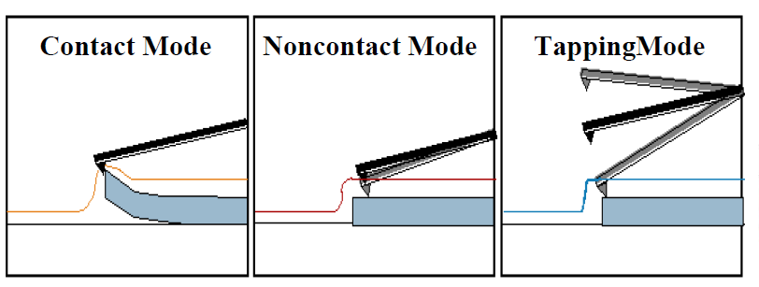
Comparison of AFM mode

Slide 29
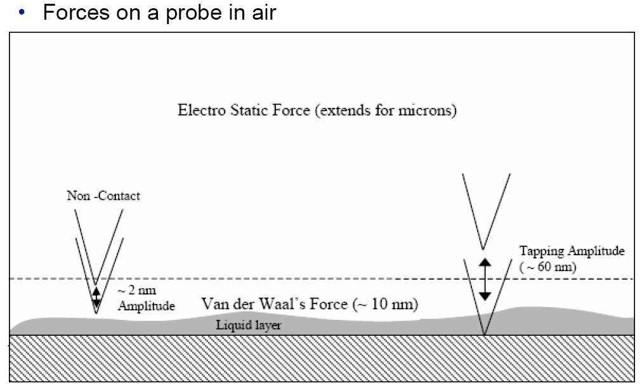
Forces on a probe in air

Slide 30
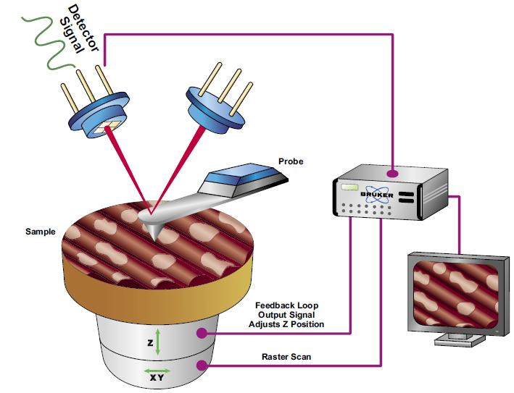
Contact mode
초기에 설정한 deflection (캔틸레버의 휨) 값이 디텍터에 감지될때까지 수직으로 샘플표면에 근접하면 스캐닝을 시작. 이때 디텍터에 검출된 값 (켄틸레버 휨정도)을 유지하도록 스캐너가 샘플표면을 따라 수직으로 움직이며 피드백하여 이미징을 한다

Slide 31
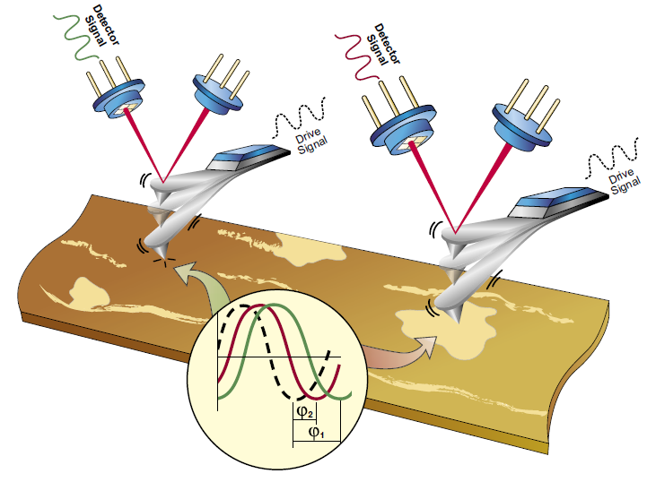
Tapping mode
TappingMode는 cantilever에 공진주파수와 가깝게 진동 시킨 후 프로브를 이용하여 시료표면을 측정하는데, 이때 팁과 샘플사이에 상호작용하는 힘으로 인한 진폭의 변화를 가져온다.
Cantilever위에 조사된 레이저는 반사되어 디텍터에 의해 진폭신호를 얻게 되는데 이것을 일정하게 유지하면서 샘플표면을 스캐닝 함으로서 tophography를 얻는다.
이와 동시에 cantilever의 drive signal과 그 반응의 대한 위상차를 검출하여 이미징 하는 것을 Phase Imaging이라고 부르는데 샘플 표면 구성성분, 점착성, 마찰력, 기타 특성의 대조를 고해상도의 이미지로 나타내준다

Slide 32
Other modes
LFM (Lateral Force Microscope) – 마찰력 분석
- 접촉모드에서 탐침이 시료 표면을 좌우로 주사할 때 캔틸레버는 표면의 높낮이에 따라 위아래로 휘어질 뿐만 아니라 탐침과 시료 표면 사이의 수평 마찰력에 의해 옆으로 비틀리게 된다.
- 이 비틀리는 정도는 캔틸레버에서 반사된 레이저 광선의 수평성분 각도에 비례
- 수직방향의 힘과 수평방향의 힘 성분은 사분할 다이오드의 상하((A+B)-(C+D))와 좌우 출력의 차((A+C)-(B+D))로서 각각 검출
- 캔틸레버의 마찰력에 의한 힘의 변화는 표면 마찰력과 기울기의 변화에 기인
포토다이오드가 마찰력에 따른 캔틸레버의 비틀림을 측정함으로써 시료표면의 마찰력을 측정
Force Modulation(힘 변조) – 경도 분석
- 접촉모드에서 탐침이 시료와 접촉하고 있는 범위 내에서 캔틸레버를 일정한 진폭으로 진동
- 시료와의 접촉에 의해 탐침의 진폭과 위상이 변화
- 시료가 물렁물렁한 부분에서는 캔틸레버의 진폭이 크고 단단한 부분에서는 진폭이 감소
각 지점에서 접촉하는 힘의 크기를 변화 시켰을 때 그에 대한 시료의 반응에 의해 시료의 경도(硬度)를 재는 측정
Phase Image(위상이미지) – 탄성 분석
- 탭핑모드에서 캔틸레버를 공진주파수로 진동
- 진동 진폭은 시료의 높이 변화를 측정하기 위해 궤환 신호로 사용
- 캔틸레버의 피에조 구동회로에 보낸 신호에 비례해서 캔틸레버 진동의 위상 지연은 동시에 Extender Electronics Module에 의해 측정되고 기록됨
- 위상이미지는 캔틸레버를 진동시키면 시료의 물리적 특성에 따라 캔틸레버의 진동 주파수가 다르게 나타나는데 이러한 진동 주파수 신호의 위상차를 측정함으로써 시료의 탄성 분석

Slide 33
Other modes
MFM (Magnetic Force Microscope) – 자기장 분석
- 자성체를 입힌 탐침을 사용하여 시료의 자기적 성질을 계측
- 비접촉모드에서 캔틸레버는 원자간력(原子間力)과 자기력(磁氣力)에 의해 동시에 영향을 받는데 이 두 가지 힘의 성질이 다르다는 점을 이용
- 원자간력은 근거리 힘이기 때문 시료 가까이에서만 크게 작용하며 힘경도도 큼
- 자기력은 원거리 힘이기 때문에 시료 멀리까지 작용하지만 힘경도가 아주 작음
시료 가까이에서 작용력의 크기를 측정하여 토폴러지 영상을 얻고, 멀리 떨어져서 측정하여 자기분포도를 계측
EFM (Electrostatic Force Microscope) – 전기적 특성
- 정전기력을 사용하여 표면전위, 표면전하, 유전체 상수 등 시료의 전기적 특성을 계측
- 시료와 탐침 간에 주파수, 진폭의 정현파 교류전압과 직류전압을 걸어준다.
- 표면 전위뿐 아니라 정전용량을 측정함으로써 시료의 유전체 상수, 시료표면 또는 표면 바로 밑부분의 캐리어 밀도 등을 계측
- 캔틸레버를 고유진동수 부근에서 기계적으로 진동시키고, 비접촉 모드에서와 마찬가지로 원자간력에 의해서 변하는 성분을 수직 방향 구동기에 궤환하여 탐침과 시료 사이의 거리를 일정하게 유지
- 그러면 정전기력에 의한 성분 파악

Slide 34
연구실 번호
(Laboratory No.)
제1공학관
102-B113
연구실명
(Laboratory Name)
원자현미경실
(AFM room)
연구실 책임자
(Laboratory Supervisor)
신현석
내선(2311)
010-6561-2774
연구실 안전담당자 (Safety Manager)
내선(4168)
010-4324-1116
강영비
원외 주요 연락처
응급상황 발생시
External Main Telephone
Emergency Call
화재, 폭발, 가스ㆍ화학약품 누출 등 응급상황 발생시
Fire, Explosion, Gas and Chemical Leak etc.
소방서 Fire Station 119
052) 217-
0119
052) 217-
0119
경찰서 Police Station 112
좋은삼정병원
Hospital
052)220-7500

